Slide 1
Везде и всюду правила,
Их надо знать всегда!
Когда не знаешь правила,
Легко попасть впросак.

Slide 2
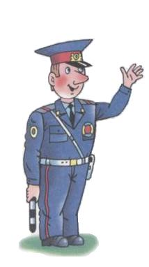
Страна «Закония»
Губерния «Дорожная»

Slide 3
Правила дорожного движения – Это часть Таблицы Уважения: Пешехода надо уважать, На него не надо наезжать. И прошу вас уважать шофёра, Каждый может стать шофёром скоро. Если рядом путь перебегать, Можем мы шофёра напугать. Нужно всем участникам движения Соблюдать Законы Уважения!

Slide 4
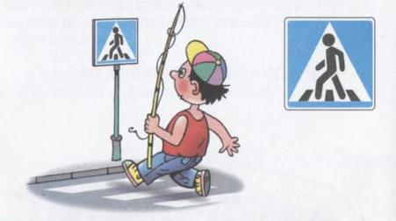
1. Переходить улицу можно только по пешеходным переходам обозначенным специальным знаком «Пешеходный переход».
Правила перехода дороги

Slide 5
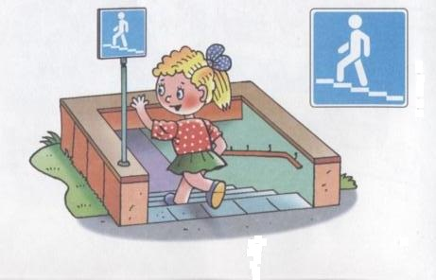
2. Самый безопасный переход – это подземный переход.
Правила перехода дороги

Slide 6
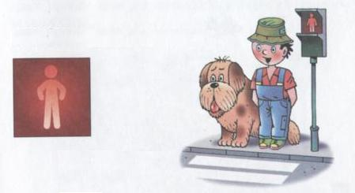
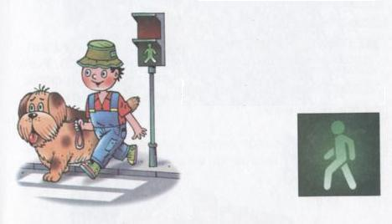
3. Вы должны пользоваться переходом со светофором. На светофорах для пешеходов есть свои сигналы.
Правила перехода дороги
«Красный человечек» – ждите.
«Зелёный человечек» – идите.

Slide 7
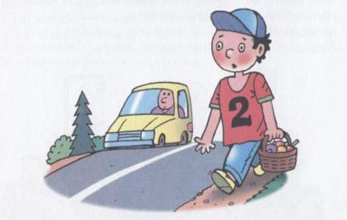
4. Пешеходы должны двигаться по тротуарам или обочинам дороги.
Правила перехода дороги

Slide 8
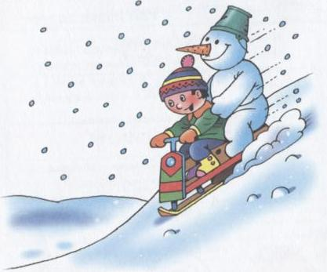
5. Нельзя играть на проезжей части, кататься на лыжах, санках, сноубордах и роликах рядом с дорогой – может вынести вас на проезжую часть.
Правила перехода дороги

Slide 9
пешеходный переход
подземный переход
красный
зелёный
тротуарам
проезжей части
с дорогой

Slide 10
пешеходный переход
подземный переход
красный
зелёный
тротуарам
проезжей части
с дорогой

Slide 11
При ……………. улицы обязательно надо ……………….…... сначала ….……… , а дойдя до ……………… дороги - …..…….…. . Если вы не успели перейти дорогу на зелёный свет, спокойно подождите на …………..……………………., который расположен посередине дороги, а если его нет – на разделительной ……………. .
Главное правило пешехода
переходе
посмотреть
налево
середины
направо
островке безопасности
полосе
Слова для справок: переход, посмотреть, налево, середина, направо, островок безопасности, полоса.

Slide 12
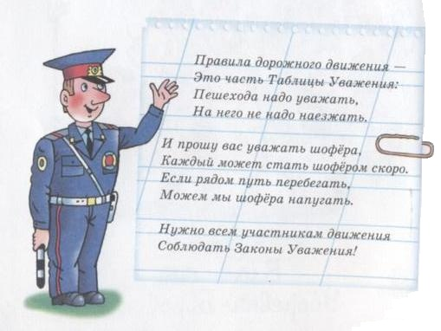

Slide 13
Выполняйте правила дорожного движения! Чтоб не волновались каждый день родители, Чтоб спокойны были за рулём водители.

